Slide 1

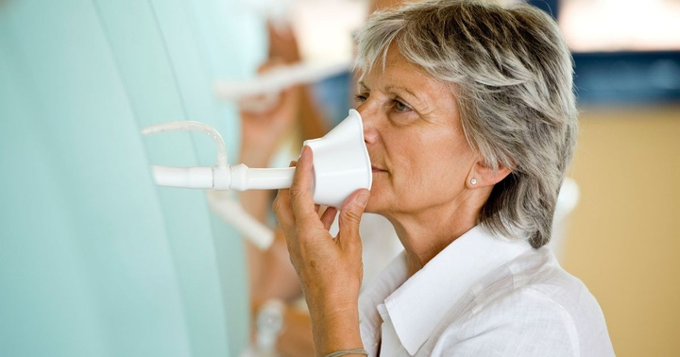
I COMUNI DI COLLEDIMACINE, LETTOPALENA, TARANTA PELIGNA E PALENA
IN COLLABORAZIONE CON LA ZONA DI GESTIONE SOCIALE N.2
ORGANIZZANO PER I RESIDENTI ULTRASESSANTACINQUENNI
LE CURE TERAPEUTICHE TERMALI PRESSO LE “TERME ALTE” DI RIVISONDOLI
DAL 12 AL 24 OTTOBRE
Per ogni iscritto sarà garantita:
  una visita otorinolarigoiatrica;
  un ciclo di terapie termali composto da dodici sedute inalatorie dal lunedì al sabato;
  il servizio di trasporto andata e ritorno.
Il costo a carico degli utenti è di 25 euro.
Le iscrizioni possono essere presentate al comune di residenza o allo sportello di segretariato sociale.
Entro e non oltre il 06.10.2026

